Slide 1
Калькулятор постфиксной записи
Фотин Марат ИТ-7, 2025

Slide 2
Постановка задачи
Цель: разработать консольное приложение для вычисления арифметических выражений, записанных в постфиксной форме.
Требования:
Поддержка операций: +, –, *, /
Операнды - только положительные вещественные числа
Разделитель элементов - один пробел
Ввод выражения с клавиатуры и из текстового файла
Проверка корректности выражения до вычисления
Обработка ошибок (деление на ноль, неверный формат, отсутствие файла и др.)
Дружественный интерфейс
Соблюдение PEP8

Slide 3
Постановка задачи
Что такое постфиксная запись?
Обратная польская запись - форма записи выражений, в которой оператор записывается после операндов.
Примеры:
Обычная: a – b → Постфиксная: a b –
Обычная: a * b + c → Постфиксная: a b * c +
Обычная: a * (b + c) → Постфиксная: a b c + *
Обычная: a + b / c / d * e → Постфиксная: a b c / d / e * +

Slide 4
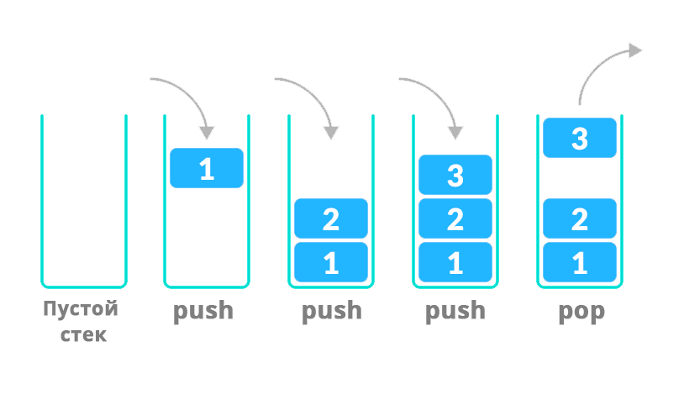
Алгоритмы и структуры данных
Ключевая структура данных - стек. Реализован через собственные узлы.
Стек подходит для постфиксной записи, потому что:
Обрабатывает выражение слева направо
Числа накапливаются в стеке
Оператор всегда применяется к двум последним числам

Slide 5
Алгоритмы и структуры данных
Как работает алгоритм?
Начало: получение строки, разбиение на элементы (по пробелам) + создание пустого стека
Для каждого элемента: если это число - кладём в стек (push), иначе извлекаем правый и левый операнд (pop) и выполняем операцию.
Кладём результат в стек (push).
Все элементы обработаны и в стеке остался один элемент? Если да, выводим результат - конец, иначе - ошибка.

Slide 6
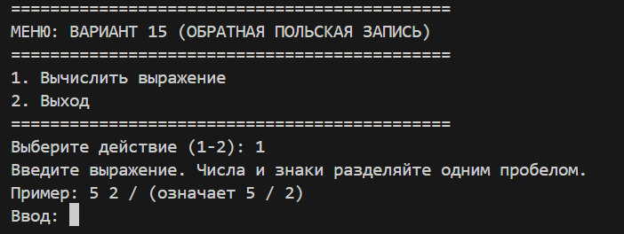
Демонстрация работы
Главное меню

Slide 7
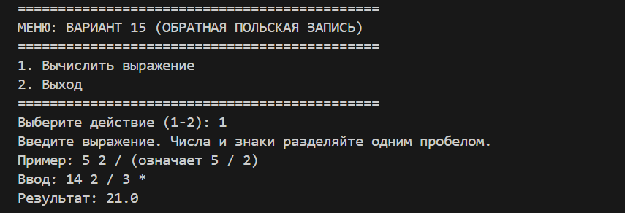
Демонстрация работы
Успешное вычисление

Slide 8
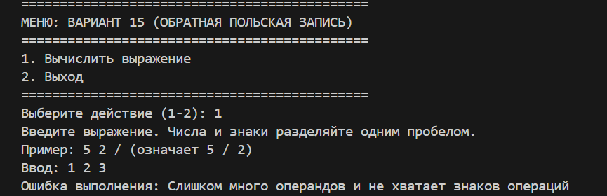
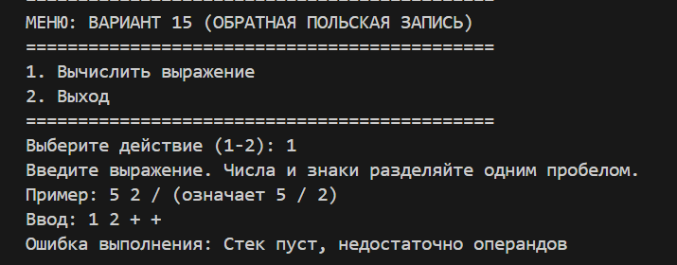
Тестирование и результаты
Ошибка: не хватает операций
Ошибка: слишком много операций

Slide 9
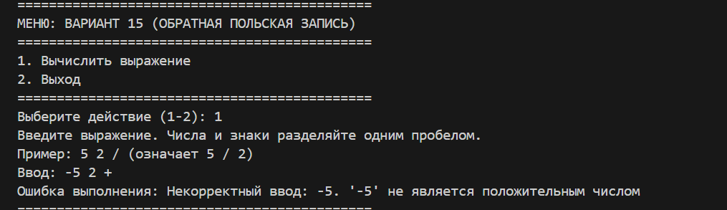
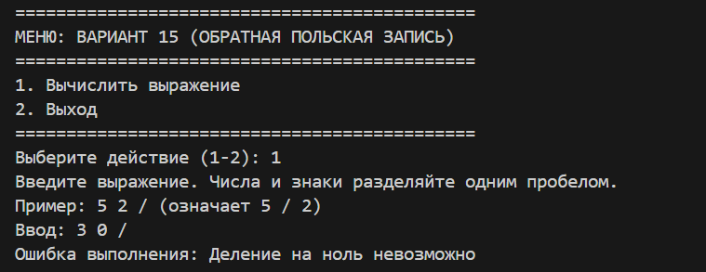
Тестирование и результаты
Ошибка: отрицательное число
Ошибка: деление на ноль

Slide 10
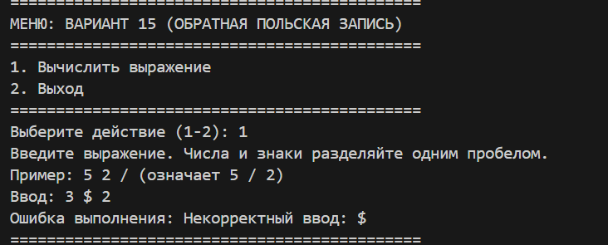
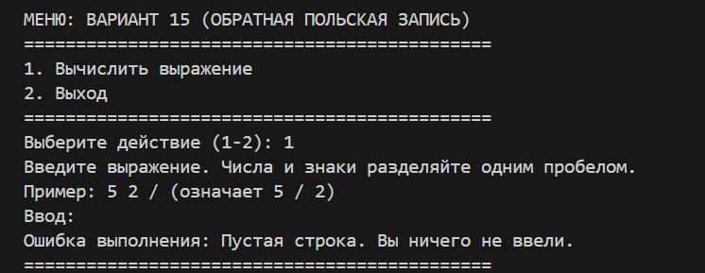
Тестирование и результаты
Ошибка: недопустимый символ
Ошибка: пустая строка

Slide 11
Заключение
Был создан рабочий калькулятор для вычисления выражений, записанных в постфиксной форме.
Все требования были выполнены
Программа работает устойчиво, дружелюбно отвечает на ошибки.

Slide 12
Спасибо за внимание

